Slide 1
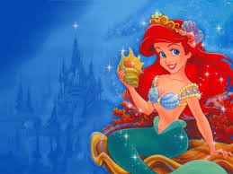
Интерактивный тренажер “Past Simple»

Slide 2
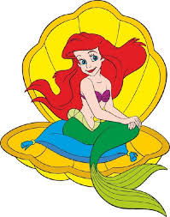
Дорогой друг! Помоги русалочке вспомнить прошедшее время неправильных глаголов, если все получится верно, в конце ты узнаешь, кто лучшие друзья русалочки.
Удачи!

Slide 3
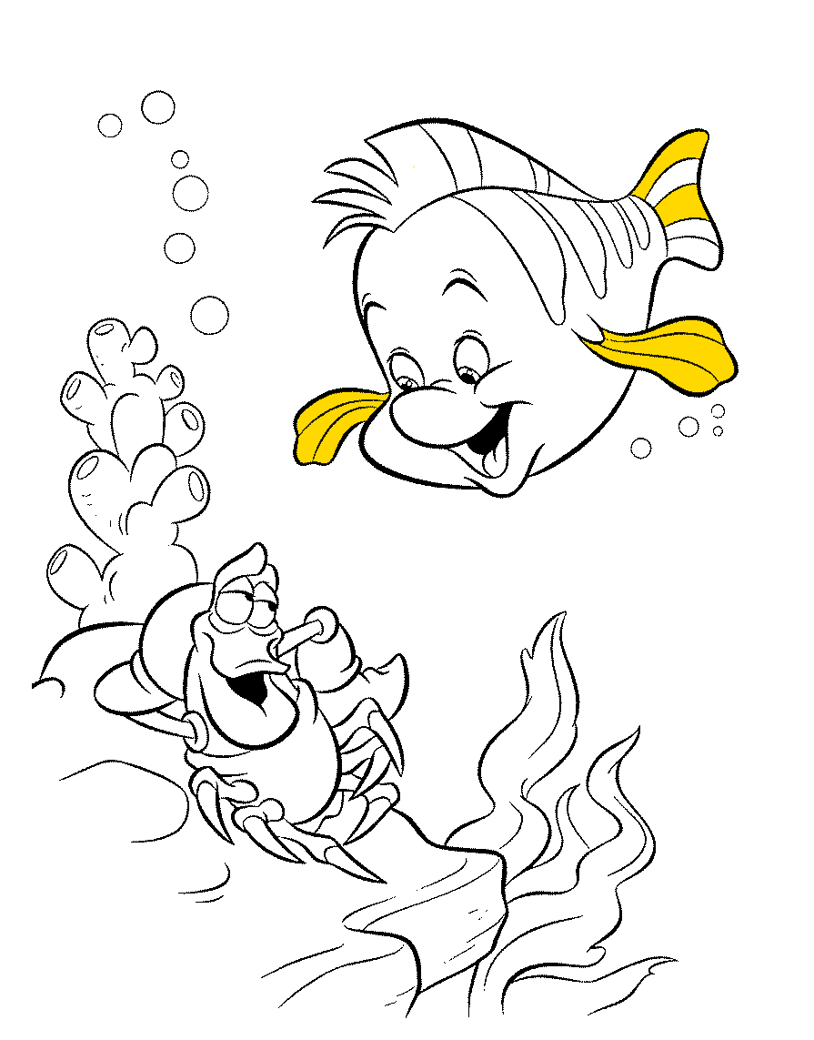
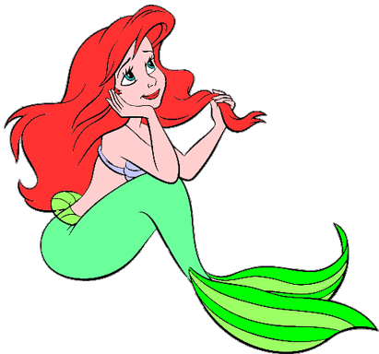
GO
WENT
GOING
GONE

Slide 4
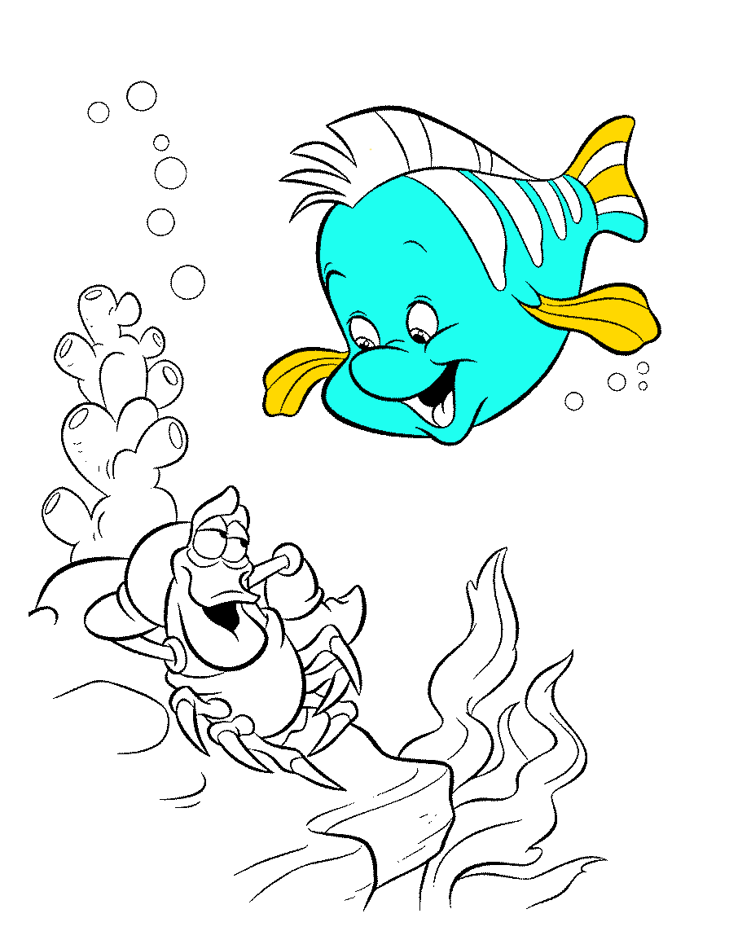
DO
DOING
DONE
DID

Slide 5
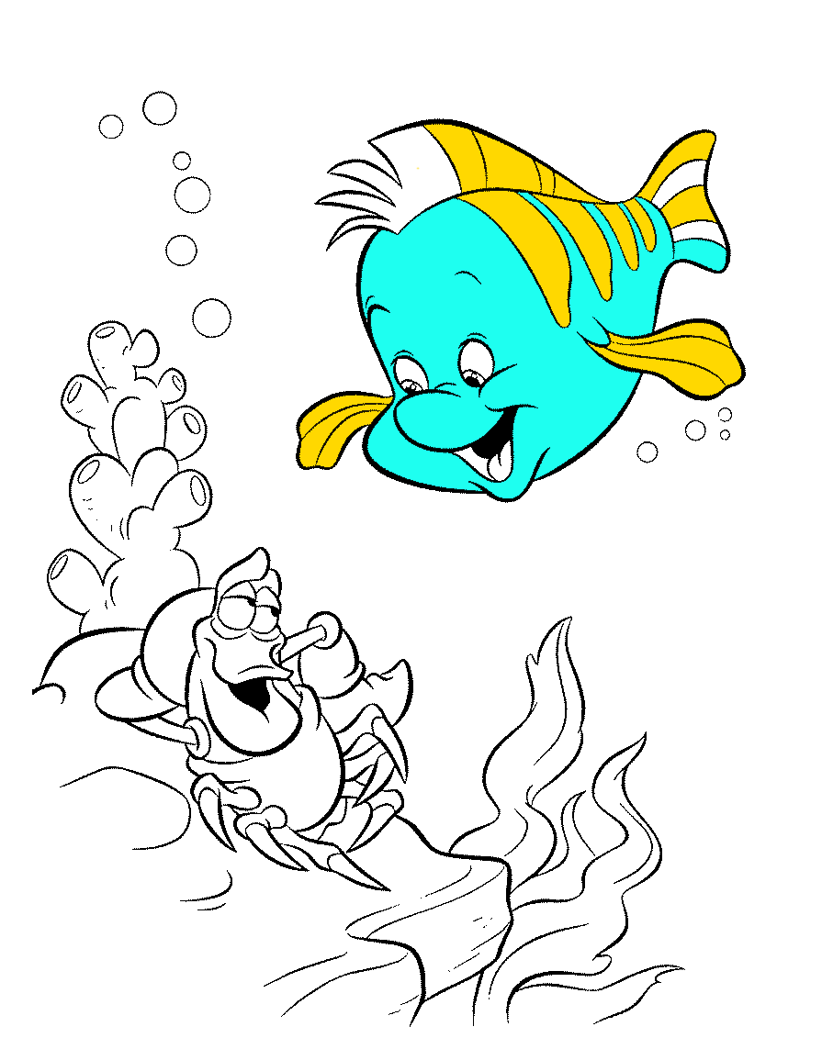
MAKE
MAKED
MADE
MAKE

Slide 6
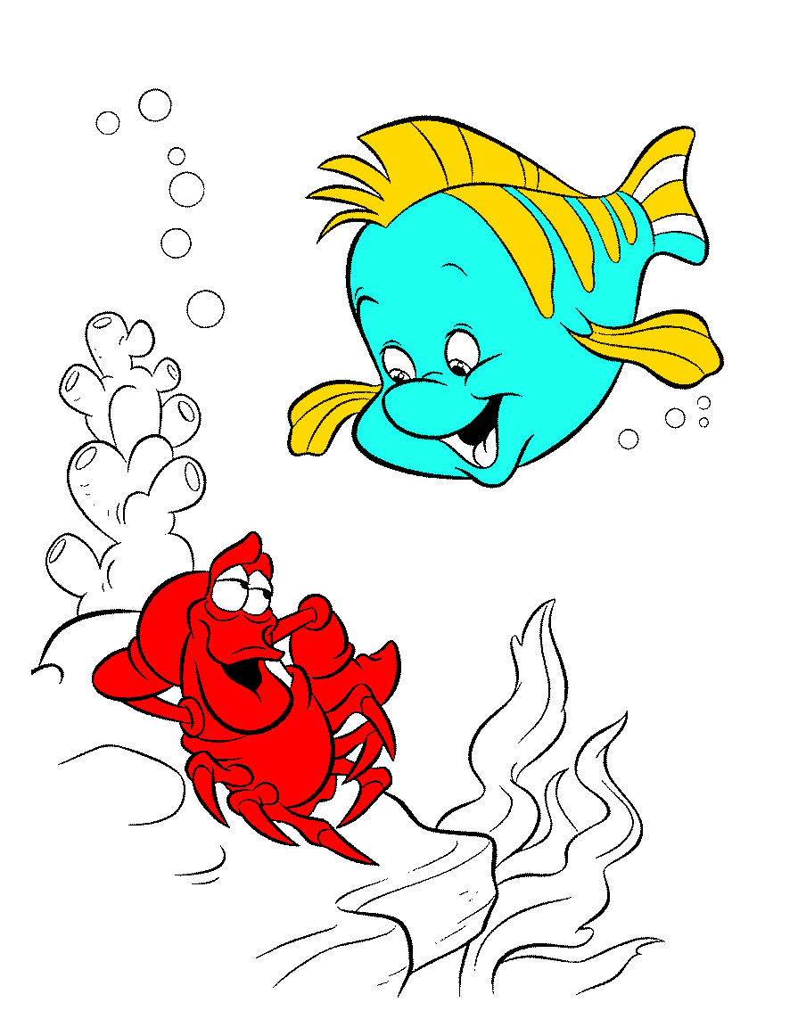
SEE
SAW
SEEN
SEEING

Slide 7
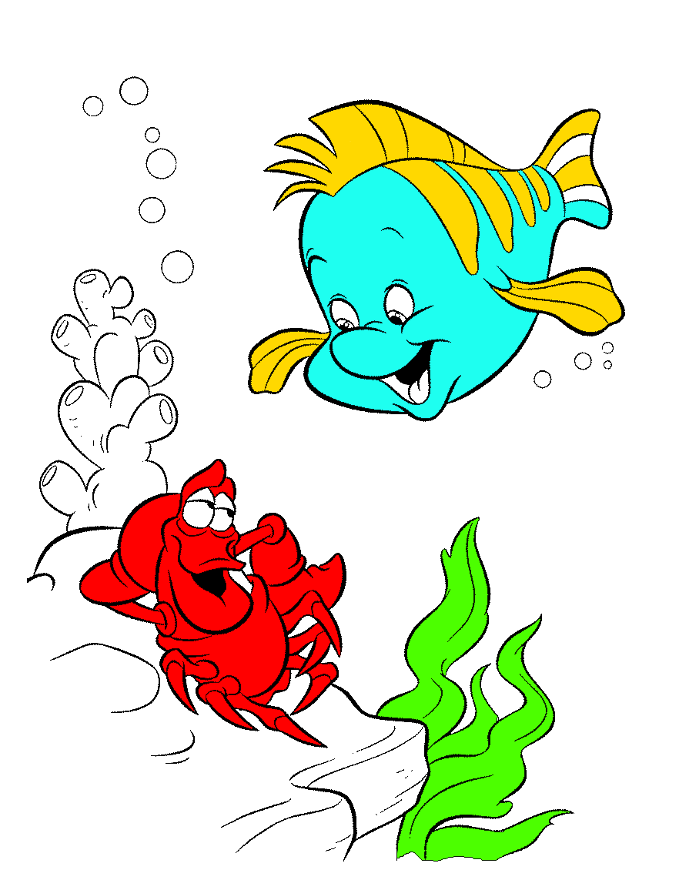
SAY
SEEN
SAID
SAYING

Slide 8
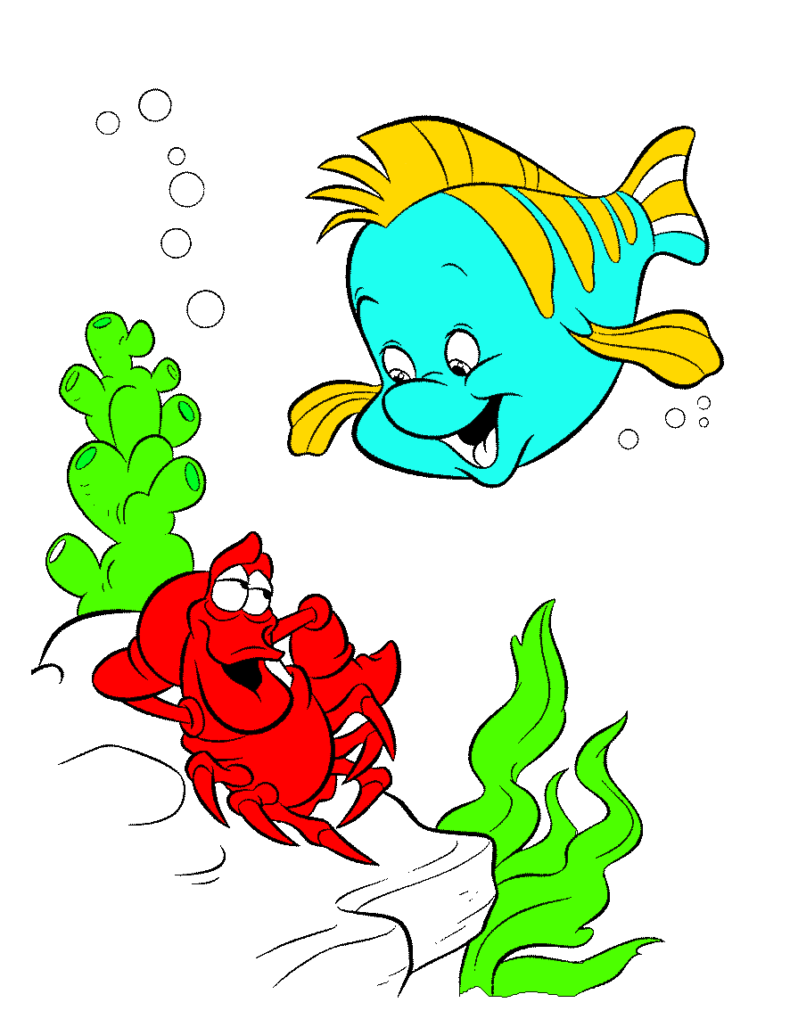
FLY
FLEW
FLYING
FLYED

Slide 9
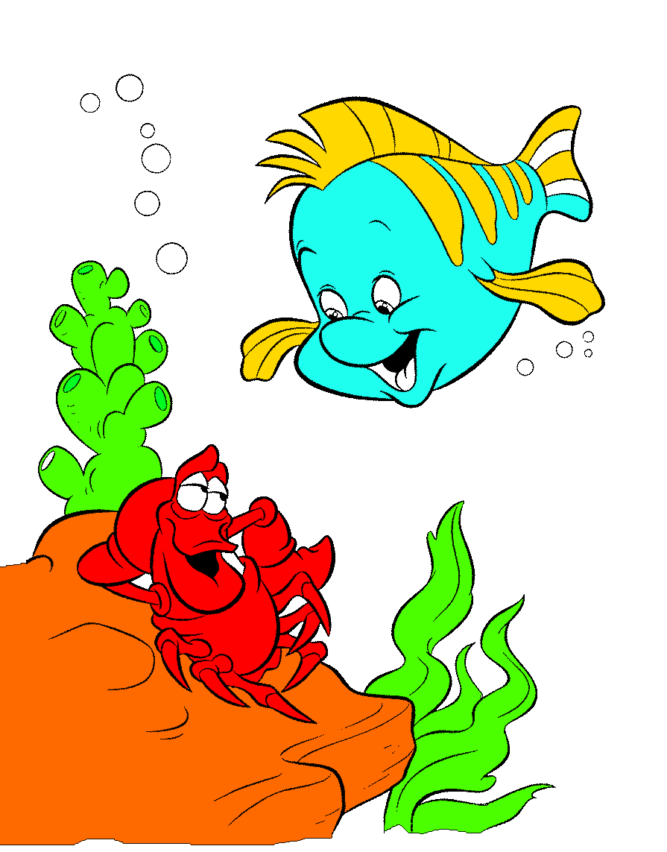
TAKE
TAKEN
TAKING
TOOK

Slide 10
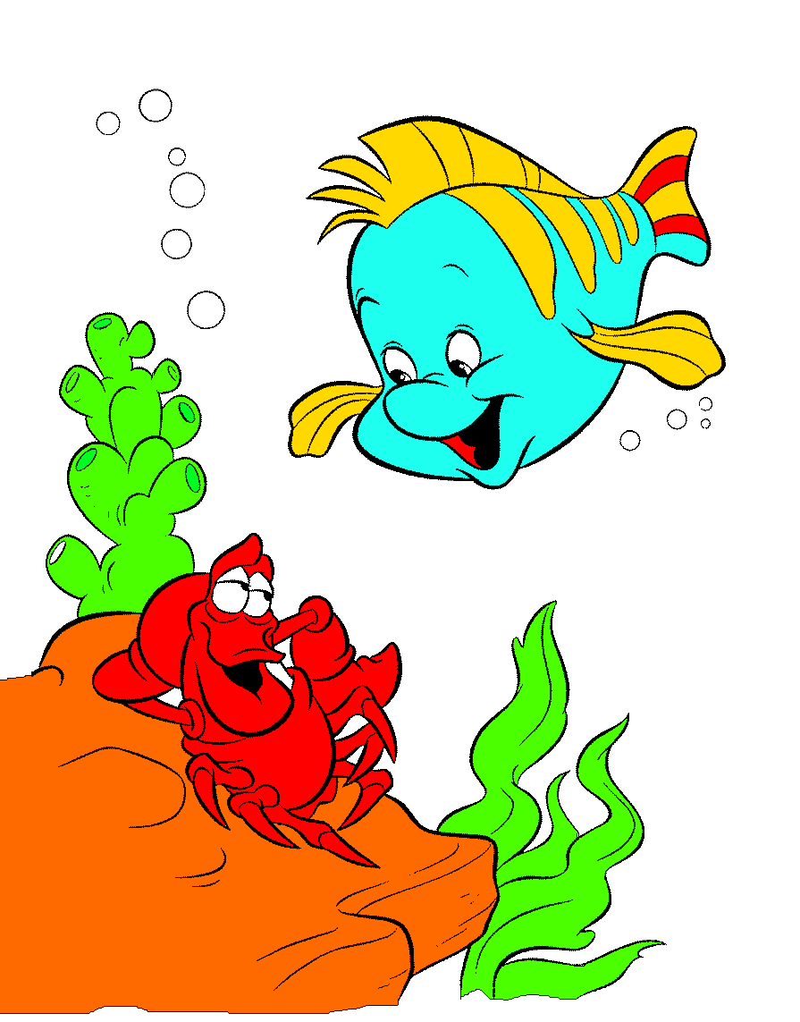
FALL
FELL
FALLEN
FALLED

Slide 11
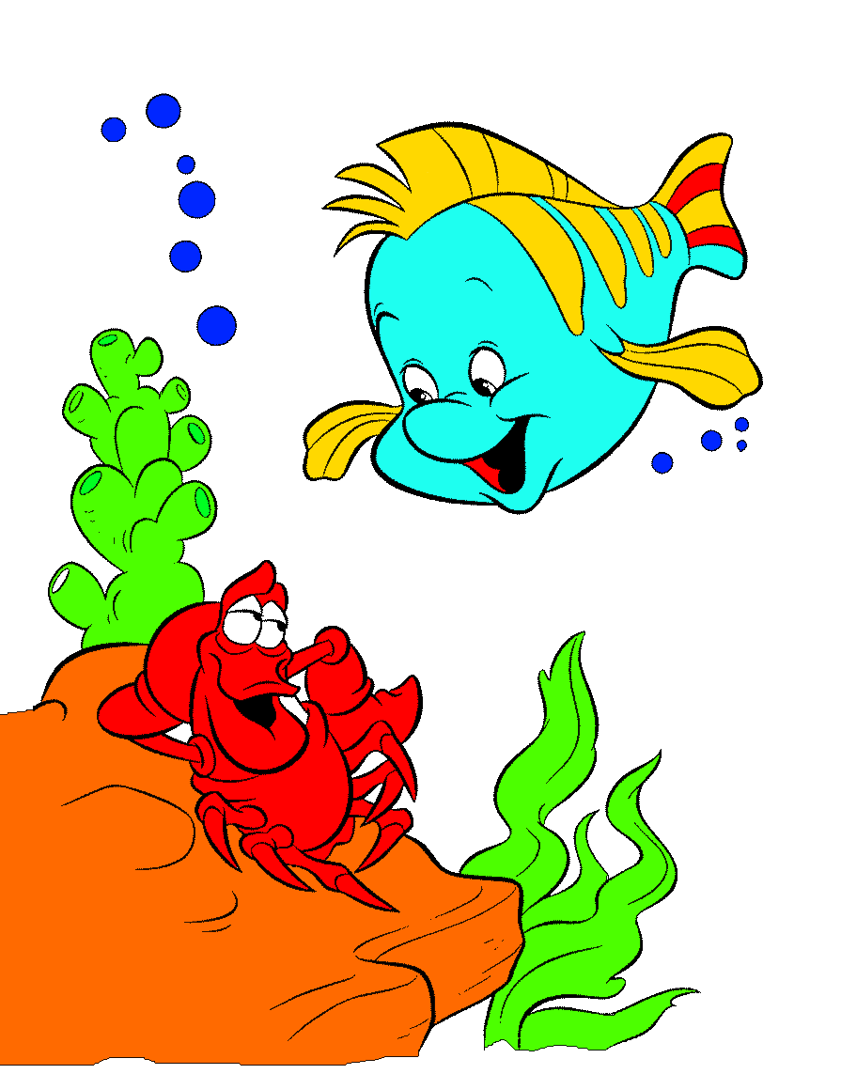
HAVE
HAS
HAD
HAVING

Slide 12
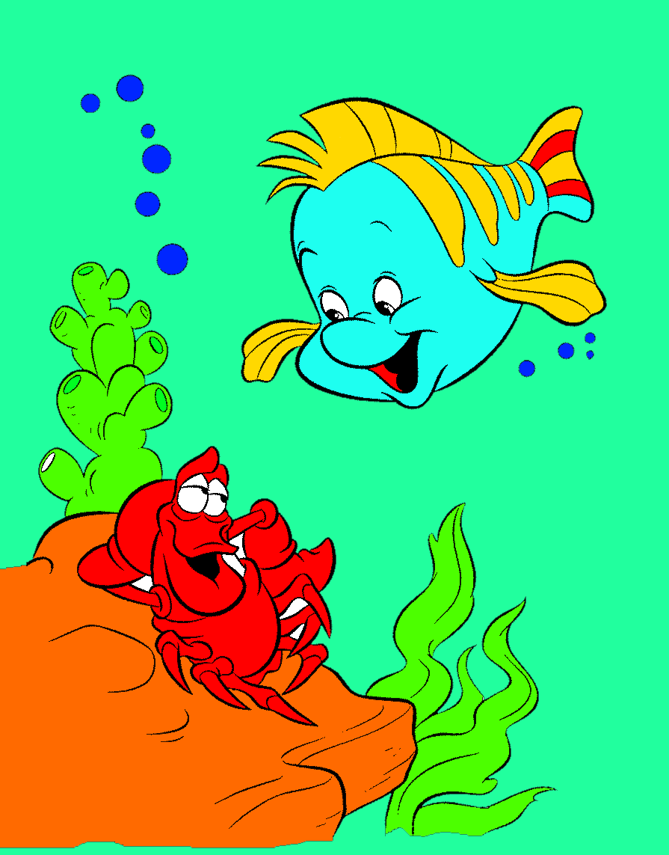
SIT
SAT
SET
SITTING

Slide 13
WELL DONE!
МОЛОДЕЦ!!!

Slide 14
Используемые ресурсы:
http://content.foto.mail.ru/mail/cassiopiya87/_blogs/i-1354.jpg фон
http://raskras-ka.com/wp-content/uploads/Zarubeghnie-multfilmy/rusalochka/mini/raskraski-rusalochka-mini-24.GIF раскраска
http://webpages.charter.net/jenni35/boo.wav звуковой файл
http://i068.radikal.ru/1212/d3/ffcc3532c534.jpg ариэль 1
http://silkdream.ru/pict/mult-pict.narod.ru147.gif ариэль 2

